Slide 1
Scuola di Specializzazione in Medicina dello Sport e dell’Esercizio Fisico
Direttore: Prof. Paolo Caraceni
Segretario scientifico: Prof. Davide Agnoletti
Dipartimento di Scienze Mediche e Chirurgiche
(DIMEC)

Slide 2
Cosa fa il Medico dello Sport e dell’Esercizio Fisico
Certifica l’idoneità medico-sportiva in ambito non-agonistico e agonistico
Diagnostica le lesioni traumatologiche in ambito sportivo e definisce il trattamento incluso il programma riabilitativo
Il medico di squadra
Prescrive l’attività sportiva e l’esercizio fisico in individui con malattie pre-esistenti (esercizio fisico adattato o attività fisica adattata)

Slide 3
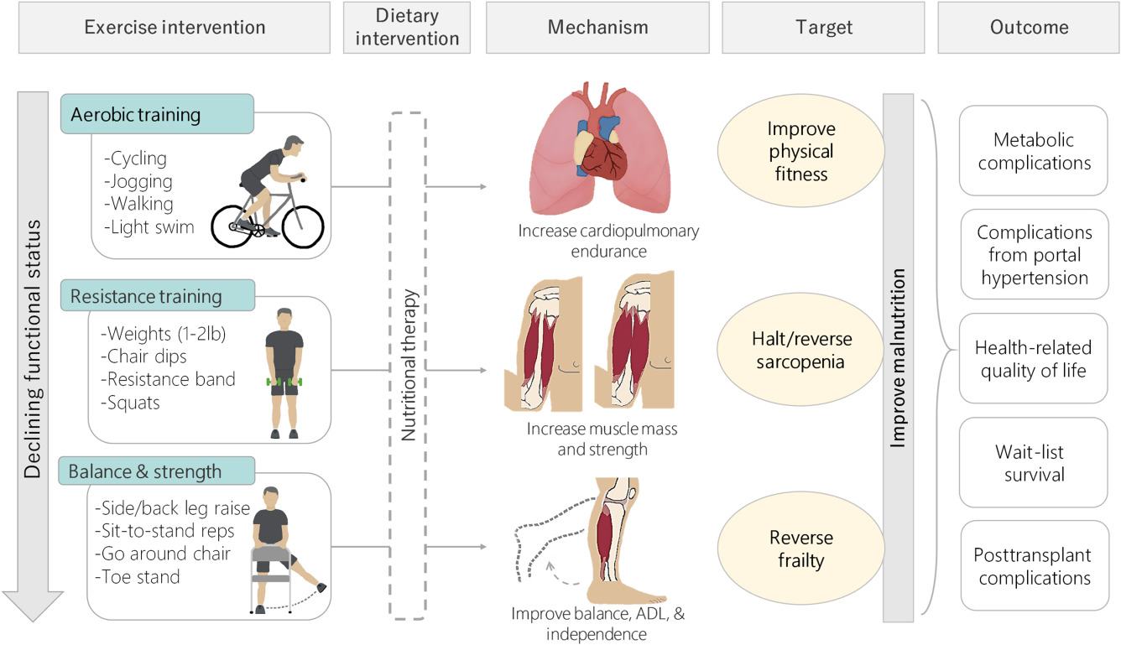
Physical exercise
General indications in patients waiting for liver transplantation
Duarte-Rojo et al, Liv Transpl, 2018

Slide 4
Cosa deve fare il Medico dello Sport e dell’Esercizio Fisico
Certificare l’idoneità medico-sportiva in ambito non-agonistico e agonistico
Diagnosticare le lesioni traumatologiche in ambito sportivo e definirne il trattamento incluso il programma riabilitativo
Essere medico di squadra
Prescrizione dell’attività sportiva e dell’esercizio fisico in individui con malattie pre-esistenti (esercizio fisico adattato o attività fisica adattata)
Promuovere l’esercizio fisico e lo sport come strumento di tutela del benessere e della salute dei cittadini

Slide 5
Cosa deve fare il Medico dello Sport e dell’Esercizio Fisico
acquisire conoscenze approfondite di diagnostica generale e differenziale e competenza per il trattamento terapeutico di condizioni morbose acute di frequente riscontro nella pratica del medico dello sport;
essere in grado di effettuare una completa valutazione clinica e strumentale dello sportivo, a riposo e sotto sforzo ed acquisire gli strumenti per una corretta valutazione dei comportamenti neuro- e psicomotori e delle motivazioni alla pratica sportiva, specie in età evolutiva;
conoscere le patologie di interesse internistico, cardiologico ed ortopedico-traumatologico che limitano e controindicano l’attività fisica e sportiva, nonché le patologie eventualmente provocate dall’attività sportiva;
conoscere gli effetti dei farmaci sulle capacità di prestazioni con particolare riguardo agli aspetti tossicologici;
acquisire i principali concetti di terapia e riabilitazione nelle diverse lesioni traumatologiche di interesse sportivo, conoscere le principali tecniche di pronto soccorso ed essere in grado di riconoscere condizioni di urgenza e di emergenza, comprese quelle di carattere tossico o traumatico;
conoscere l’influenza dell’attività sportiva su patologie preesistenti e l’utilizzazione della stessa a fini terapeutici;
conoscere l’organizzazione e le risorse della medicina dei servizi ed acquisire un ruolo attivo nell’attuazione degli obiettivi di benessere e tutela della salute di tutti i praticanti attività motoria nelle comunità territoriali;
acquisire la conoscenza dei concetti fondamentali relativamente ai seguenti ambiti: teoria del movimento e dello sport; metodologia e pratica dell’allenamento sportivo; regolamentazione delle diverse specialità sportive; organizzazione sportiva nazionale ed internazionale;
confrontare le sue motivazioni ed i suoi fondamenti morali con l’etica che la tutela sanitaria della persona umana impone, conoscendo gli aspetti legali e di organizzazione sanitaria della professione e con un’adeguata rappresentazione del progressivo sviluppo scientifico della medicina.

Slide 6
ORDINAMENTI DIDATTICI SCUOLE DI SPECIALIZZAZIONE DI AREA SANITARIA
Ministero dell’Università e della Ricerca (MIUR)
Discipline specifiche della Medicina dello Sport
Fisiologia
Anatomia Umana
Medicina Interna
Malattie dell’Apparato Cardiovascolare
Endocrinologia

Slide 7
PIANO FORMATIVO NELLA RETE DELLA SCUOLA
I anno
3 mesi: Medicina Interna (Semeiotica Medica, MI Borghi Policlinico S. Orsola; Ospedale Maggiore; Ospedale di Budrio)
3 mesi: Pronto Soccorso Generale (Policlinico S. Orsola, Ospedale Maggiore)
4 mesi: Ortopedia - Istituto Ortopedico Rizzoli (IOR) (pronto soccorso ortopedico, ambulatori di traumatologia inclusa quella sportiva, ambulatori pediatrici)
1 mese: Fisiatria e Riabilitazione (IOR e Policlinico S. Orsola)
1 mese: Scienze Motorie DIBINEM presso Centro Sportivo Universitario Bologna (CUSB) - Bologna
II anno
2 mesi: U.O. Medicina dello Sport ed attività fisica adattata (AUSL Bologna - Casalecchio di Reno)/Medicina dello Sport AUSL Romagna
6 mesi: Istituto Medicina dello Sport - Palazzo dello Sport Bologna
3 mesi: Cardiologia (U.O. Cardiologia Galliè - Policlinico S. Orsola)
1 mese: Nutrizione clinica (U.O. Nutrizione clinica - Pironi, Policlinico S. Orsola)
III anno
3 mesi: Istituto Medicina dello Sport - Palazzo dello Sport
3 mesi: Cardiologia (U.O. Cardiologia Galliè - Policlinico S. Orsola)
1 mese: Cardiologia Pediatrica (U.O. Cardiologia Pediatrica - Donti, Policlinico S. Orsola)
1 mese: Radiologia IOR - Miceli
4 mesi: Isokinetic Bologna
IV anno
9 mesi: Isokinetic Bologna
3 mesi: periodo tesi da svolgere a scelta in una delle strutture della rete formativa

Slide 8
Traumatologia e riabilitazione
Isokinetic
www.isokinetic.com

Slide 9
Il Medico di squadra
Didattica frontale dedicata
Frequenza 1 mese durante I anno di corso presso il Centro Sportivo Universitario Bologna (CUSB)
Convenzione per frequenza fuori rete con Bologna Football Club
Convenzione per frequenza fuori rete con Virtus Pallacanestro Bologna
Convenzione per frequenza fuori rete con Federazione Italiana Pallavolo

Slide 10
Esercizio fisico adattato e attività fisica adattata e prescrizione EFA
Didattica frontale dedicata
Frequenza U.O. Medicina dello Sport ed attività fisica adattata (AUSL Bologna - Casalecchio di Reno/AUSL Romagna - Ravenna) durante il II anno di corso
Frequenza aggiuntiva presso la AUSL Bologna il giorno (martedì) o presso AUSL Romagna – Ravenna dedicata all’esercizio fisico adattato
Attivazione di nuovo ambulatorio di Esercizio Fisico Adattato all’interno del Sant’Orsola

Slide 11
Prof. Paolo Caraceni
paolo.caraceni@unibo.it
davide.agnoletti@unibo.it
Dipartimento di Scienze Mediche e Chirurgiche
Prof. Davide Agnoletti

